Slide 1
HANDS-ON Farmacias y lugares en Madrid
Grupo 13
Javier Oliva Catalán
Julio Domínguez Puerto
Luis Galdo Seara

Slide 2
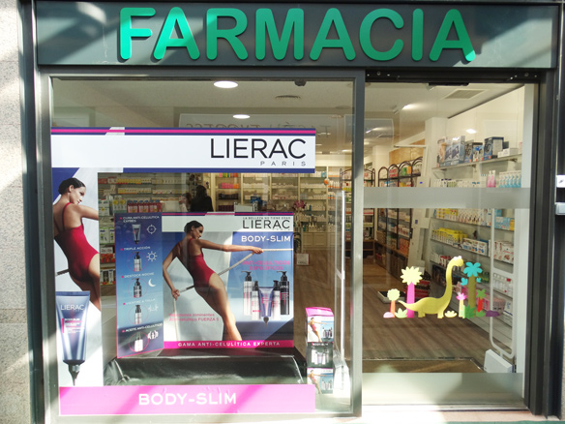

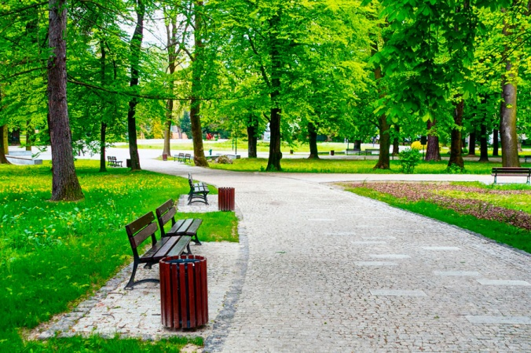
Assignment 1
Elección de los datasets (CSV)

Slide 3
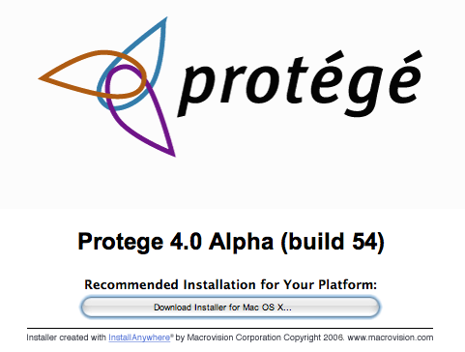
Assignment 2
Analizar datos
Licencia
Resource Naming Strategy
Desarrollar la ontología
Notes:
.html que se muestran todos los datos de los distintos csv recogidos.
.owl ontogolia de todos los csv

Slide 4

Assignment 3
Google refine
Corrección de datos
Notes:
Primer ttl y modificaciones en json

Slide 5


Assignment 4
Links a otros vocabularios

Slide 6
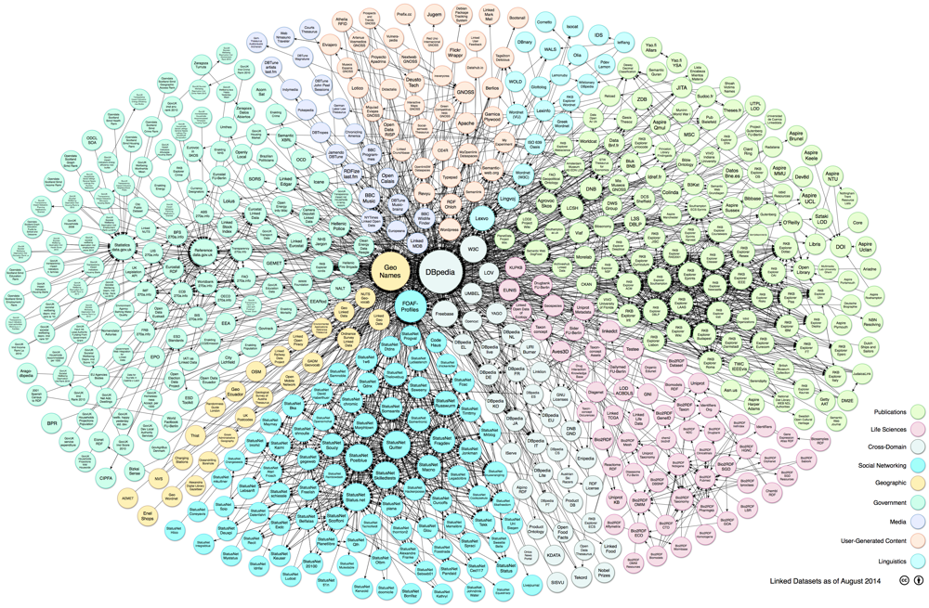
Assignment 5
Búsqueda de ontologías
Selección de ontologías
Implementación de ontologías

Slide 7


Assignment 6
Metadatos
VoID
DECAT

Slide 8
GRACIAS!

